Slide 1
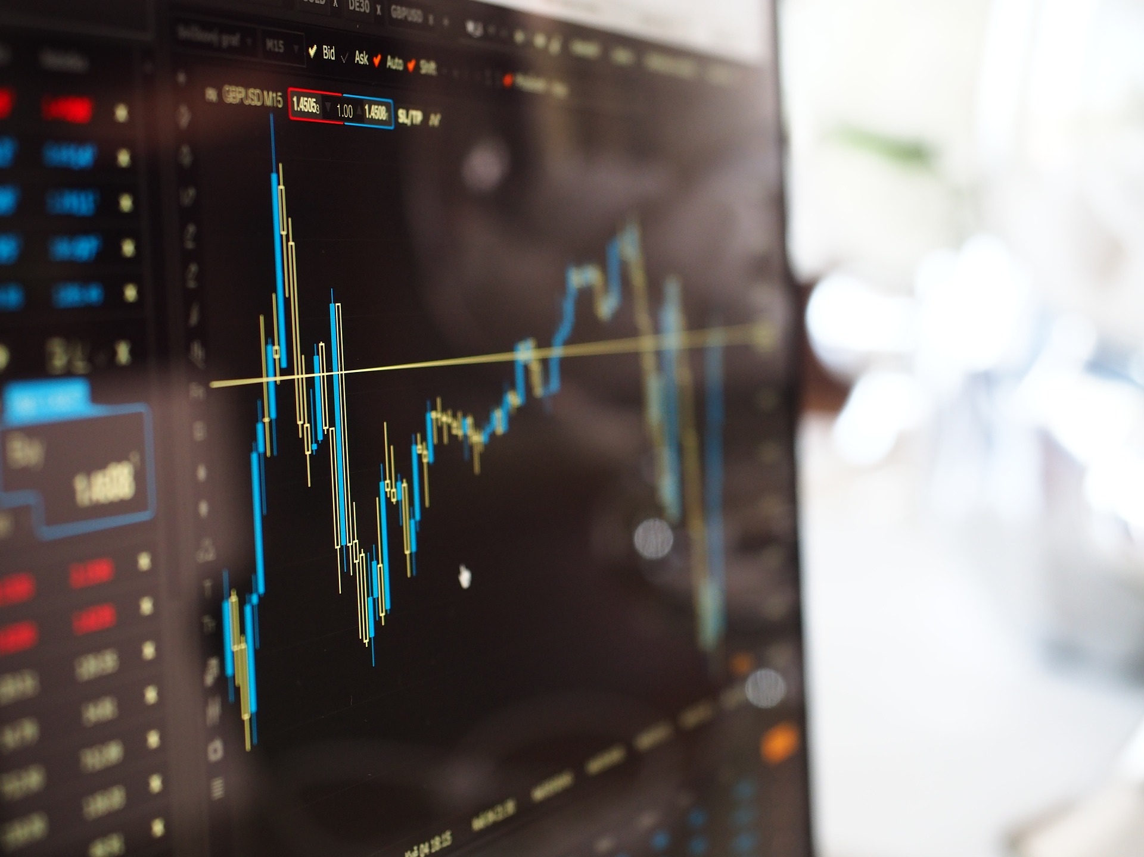

LSTM모델 기반
비재무정보 활용 주가 예측 모델 개선
혁신성장 청년인재 빅데이터 C반
공정배 문정연

Slide 2

혁신성장 청년인재
빅데이터 C반
상황분석
“주식시장에서 큰 비중을 차지하고 있는 개인투자자들, 그럼에도 왜 개인투자자들은 항상 수익률이 낮은가? ”
2018 주식시장의 투자자별 거래비중
개인투자자들의 저조한 수익률
기관
(13.1%)
2012년 2013년 2014년 2015년 2016년 2017년 2018년
외국인
(18.4%)
개인
(67.6%)
코스피
개인
개인 순매수 상위 10개 종목 수익률 기준,자료 = 키움증권, 단위 =%
개인투자자들이 울상 짓고 있다. 올 하반기 들어서도 미·중 무역분쟁 우려와 기업이익 전망치 하향 조정에도 개인들이 국내 주식을 사들였지만 수익은커녕 손실이 발생하고 있다. 지난 10년간 개인투자자들은 단 한 해도 시장을 이기지 못했는데 올해도 기대에 못 미치는 성적표를 받아들 전망이다. 올 하반기 개인 순매수 상위 10개 종목의 평균 주가 수익률은 -12.7%로 집계됐다.
한국거래소는 8월6일(월) 주식시장전체 "올해 들어 7월말까지의 유가증권시장과 코스닥시장을 합한 주식시장의 투자자별 거래비중*은 개인(67.6%), 외국인(18.4%), 기관(13.1%)順으로, 나타났으며, 개인 거래비중은 전년대비 4.3%p 증가하였고, 외국인과 기관의 거래비중은 각각 2.9%p와 1.2%p 감소하였다."고 밝혔다.
출처 : 글로벌뉴스통신, KRX, "주식시장의 투자자별 거래비중 현황" 발표,2018.08
출처 : 매일경제, 개미 또 울었다…7월이후 수익률 `-12.7%`, 2018.08

Slide 3
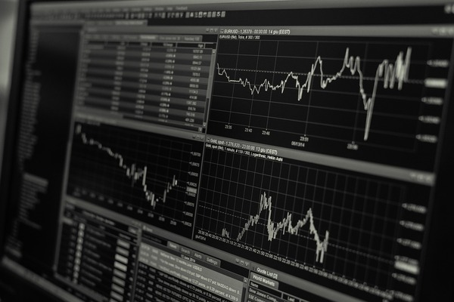
혁신성장 청년인재
빅데이터 C반
상황분석
“그들은 기관, 외국인에 비해 투자에 불리한 상황에 놓여있다. ”
개인투자자들은 외국인 투자자들에 비해서 투자 전략과 분석 능력의 차이가 크고
개별 종목과 함께 투자의 중요한 고려사항으로 감안해야 하는 전세계 정치,경제,금융 시장의 동향과 환율 등의 흐름을 꽤뚫고 있지 않아서이다.
그리고 개인 투자자들은 늘 추격매수를 습관적으로 하기 때문에 항상 '폭탄 돌리기'의 마지막 폭탄을 받는 경우가 많다.
외국인이나 기관투자자들 보다 개인투자자의 수익률 저조 이유에는
정보에 대한 접근성이나 분석 능력, 위험 관리 측면에서 외국인이나 기관보다 낮기 때문이기도 하다.
똑같은 현상이 발생했는데 한명의 개인투자자의 생각과 여러 펀드매니져나 기관의 자금융용 팀의 대응에는 당연히 큰 차이가 있을 수 있겠고
한 회사의 같은 공시내용에도 개인의 생각과 조직,팀,파트 별로 회의를 통한
다양한 의견수렴과 전략을 수립해서 진행하는 것과는 차이가 있을 수 있겠다.
특히 개인이 합리적 위험 관리 방법인 손절매를 하는 경우가 드문 것도 개인 투자자의 수익률이 낮은 중요한 원인이라고 볼 수 있고
시장의 하락시기에 대응전략이나 매도 타이밍을 잡는 경우에 개인투자자들의 개별적인 판단보다는
합리적인 기준에 따른 판단이 필요하다.
조세일보, 개인투자자가 주식투자 실패하는 치명적 이유,2018.04
주식시장은 특유의 복잡한 가격결정 메커니즘 으로 인해 주가의 변동을 시장 펀더멘탈의 변화로 설명할 수 없는 경우가 자주 발생한다. 펀더멘탈의 뚜렷한 변화가 발생하지 않았음에도 불구하고 가격이 크게 변동하는 것을 발견할 수 있는데, 이때 새로운 뉴스의 출현이 가격변동의 중요한 원인으 로 종종 작용하곤 한다. 뉴스는 현실 세계에 일어 나는 각종 현상에 대한 설명과 미래의 정치, 경제, 사회, 기업 등과 관련하여 앞으로 어떤 변화가 발 생되고 진행되어 갈지 그에 대한 정보들을 포함하 고 있기 때문이다. 그러므로 뉴스와 주가는 밀접한 관계를 가지고 있으며, 뉴스를 통해 시장 참가자들 은 주식시장의 변동성을 일부나마 예측할 수 있게 된다

Slide 4
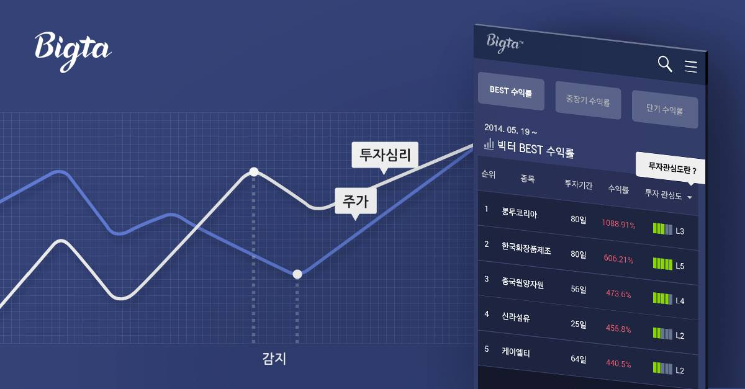
혁신성장 청년인재
빅데이터 C반
상황분석
“최근 AI활용 솔루션을 통해 그 격차가 더욱 심화되고 있으며
빅데이터 기반 솔루션의 중요성이 매우 커졌다. ”
주가예측에 활용되는 빅데이터
빅데이터 기반 솔루션의 중요성
<주식몰, 자동매매프로그램 통해 2019년 주식시장 전망 및 전략 중요성 제시>
출처 : 뉴스브라이트, 2018.12
<국책연구기관들, 빅데이터 이용 '미래예측시스템' 만든다>
출처 : 머니투데이, 2018.10
<"디지털+금융, 시너지가 최우선"...디지털금융에 힘싣는 증권업계>
출처 : 전자신문, 2018.01
미국의 경우 대부분이 주식 자동매매프로그램을 통한 시스템 트레이딩하고 있다.
주식 자동매매프로그램이란 단순하게 이유 없는 종목을 자동으로 사고파는 기계가 아니라
분명한 기준이 존재하는 그 알고리즘을 통해 매수와 매도를 하는 프로그램이다 .
감정적인 손절 익절이 아닌 기계적인 매매를 통해
주식시장에서 가장 독이 되는 감정을 버리고, 시간적 투자가 불가능한 시점에
급등과 급락을 통해 손해 보는 기회비용을 잡아 준다면 전문성과 시간이라는
두 마리 토끼를 가지고 주식을 하게 되는 것이다.
<빅터 - 빅데이터 분석기술을 통한 투자심리 파악>
출처 : 빅터 공식 페이스북 페이지
주식시장은 특유의 복잡한 가격결정 메커니즘 으로 인해 주가의 변동을 시장 펀더멘탈의 변화로 설명할 수 없는 경우가 자주 발생한다. 펀더멘탈의 뚜렷한 변화가 발생하지 않았음에도 불구하고 가격이 크게 변동하는 것을 발견할 수 있는데, 이때 새로운 뉴스의 출현이 가격변동의 중요한 원인으 로 종종 작용하곤 한다. 뉴스는 현실 세계에 일어 나는 각종 현상에 대한 설명과 미래의 정치, 경제, 사회, 기업 등과 관련하여 앞으로 어떤 변화가 발 생되고 진행되어 갈지 그에 대한 정보들을 포함하 고 있기 때문이다. 그러므로 뉴스와 주가는 밀접한 관계를 가지고 있으며, 뉴스를 통해 시장 참가자들 은 주식시장의 변동성을 일부나마 예측할 수 있게 된다

Slide 5
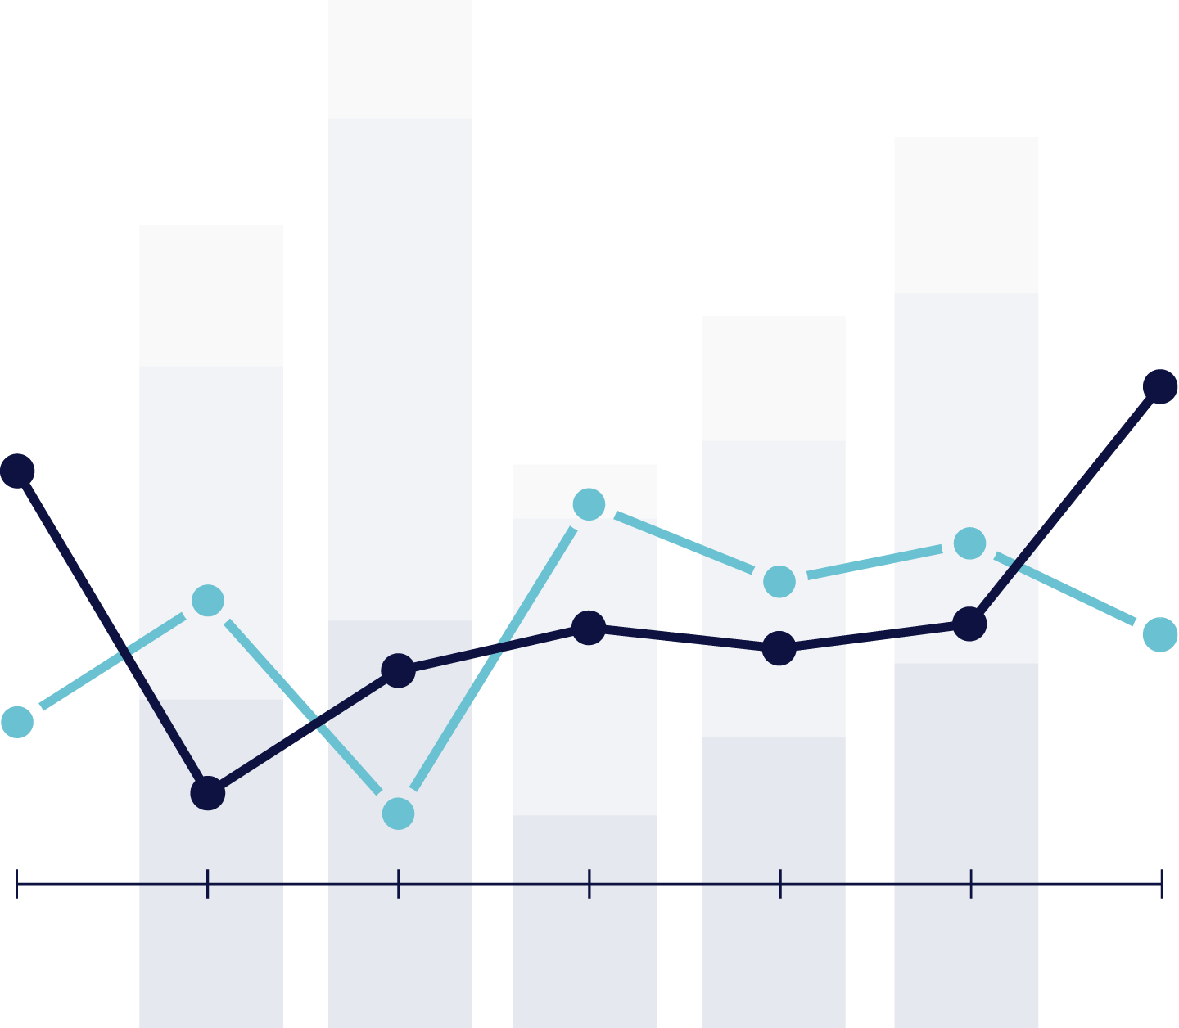
혁신성장 청년인재
빅데이터 C반
상황분석
미션 & 가설
“이에 따라, 개인투자자들도 쉽게 사용할 수 있는
주가예측 솔루션을 직접 설계해보고자한다.”
사전연구 통해 피쳐값 분석해내기
비재무 정보의 중요성 검증
주식시장은 특유의 복잡한 가격결정 메커니즘 으로 인해 주가의 변동을 시장 펀더멘탈의 변화로 설명할 수 없는 경우가 자주 발생한다. 펀더멘탈의 뚜렷한 변화가 발생하지 않았음에도 불구하고 가격이 크게 변동하는 것을 발견할 수 있는데, 이때 작용하는 원인들을 사전연구를 통해 예측하고자 한다.
VS
1
재무정보만 활용한 모델의 검증력 확인
1) 선정 기업의 실제 주가
2
재무정보 + 비재무정보 활용한 모델의 검증력 확인
2) 선정기업의 재무정보
기반 주가예측 결과값
차이가 발생하는 원인 예측
비재무 정보를 활용할 때 더욱 설명력이 높다는 것 확인
주식시장은 특유의 복잡한 가격결정 메커니즘 으로 인해 주가의 변동을 시장 펀더멘탈의 변화로 설명할 수 없는 경우가 자주 발생한다. 펀더멘탈의 뚜렷한 변화가 발생하지 않았음에도 불구하고 가격이 크게 변동하는 것을 발견할 수 있는데, 이때 작용하는 원인들을 사전연구를 통해 예측하고자 한다. 뉴스는 현실 세계에 일어 나는 각종 현상에 대한 설명과 미래의 정치, 경제, 사회, 기업 등과 관련하여 앞으로 어떤 변화가 발 생되고 진행되어 갈지 그에 대한 정보들을 포함하 고 있기 때문이다. 그러므로 뉴스와 주가는 밀접한 관계를 가지고 있으며, 뉴스를 통해 시장 참가자들 은 주식시장의 변동성을 일부나마 예측할 수 있게 된다

Slide 6
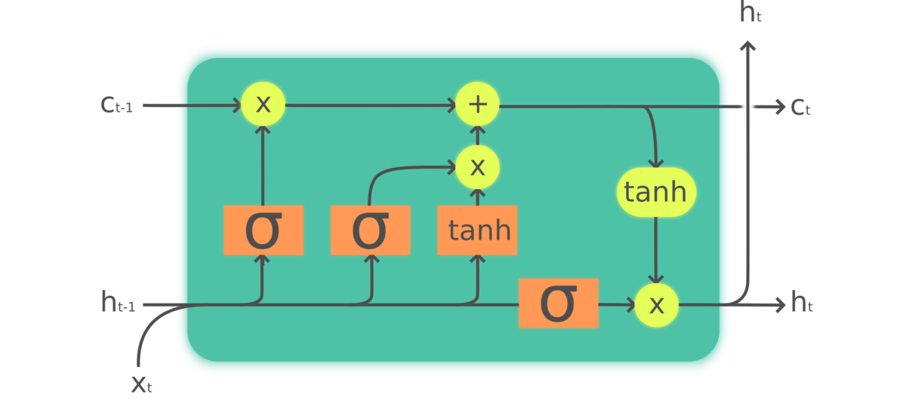
혁신성장 청년인재
빅데이터 C반
상황분석
미션 & 가설
“LSTM 기법을 활용한 주가예측 솔루션 개발,
그렇다면 왜 LSTM인가?”
LSTM (Long Short Term Memory)
LSTM은 RNN구조에서 forget gate가 추가되어서 더욱 오랜 기간의
정보를 기억 할 수 있게 만들어진 발전된 형태의 인공지능 모델이다
LSTM은 한 층 안에서 반복을 많이 해야 하는 rnn의 특성상 일반 신경망보다
기울기 소실 문제가 더 많이 발생하고 이를 해결하기 어렵다는
단점을 보완한 방법이다. 즉, 반복되기 직전에 다음 층으로 기억된
값을 넘길지 안 넘길지를 관리하는 단계를 하나 더 추가하는 것이다.
연속적인 데이터의 흐름속에서의 패턴을 스스로 학습하고
다음 값을 예측 해주기 때문에 채권의 가격의 움직임을 예측하는데
적합한 모델이므로 LSTM 구조를 사용하게 되었다
출처 : RNN과 LSTM을 이용한 주가 예측율 향상을 위한 딥러닝 모델저자 : 신동하, 최광호, 김창복
주식시장은 특유의 복잡한 가격결정 메커니즘 으로 인해 주가의 변동을 시장 펀더멘탈의 변화로 설명할 수 없는 경우가 자주 발생한다. 펀더멘탈의 뚜렷한 변화가 발생하지 않았음에도 불구하고 가격이 크게 변동하는 것을 발견할 수 있는데, 이때 새로운 뉴스의 출현이 가격변동의 중요한 원인으 로 종종 작용하곤 한다. 뉴스는 현실 세계에 일어 나는 각종 현상에 대한 설명과 미래의 정치, 경제, 사회, 기업 등과 관련하여 앞으로 어떤 변화가 발 생되고 진행되어 갈지 그에 대한 정보들을 포함하 고 있기 때문이다. 그러므로 뉴스와 주가는 밀접한 관계를 가지고 있으며, 뉴스를 통해 시장 참가자들 은 주식시장의 변동성을 일부나마 예측할 수 있게 된다

Slide 7
혁신성장 청년인재
빅데이터 C반
상황분석
미션 & 가설
“이에 따라 다양한 선행연구들이 진행되어왔다”
온라인 뉴스 및 거시경제 변수를 활용한 주가예측, 성노윤 남기환
섹터 내 동질성을 고려한 온라인 뉴스 기반 주가예측, 성노윤 남기환
입력변수 및 학습사례 선정을 동시에 최적화하는 GA-MSVM 기반 주가지수 추세 예측 모형에 관한 연구, 이종식 안현철
합성곱 신경망을 이용한 주가지수 등락 예측,이모세 안현철
딥러닝분석과 기술적 분석 지표를 이용한 한국 코스피주가지수 방향성 예측, 이우식
KOSPI200 주가지수 선물 가격의 예측에 관한 연구, 이현석
국내외 신용평가기관의 신용등급 변경 공시가 주가에 미치는 영향, 정영우
파생결합증권(사채)의 과세에 관한 법률적 문제, 정재은
양방향 LSTM 순환신경망 기반 주가예측모델, 주일택 최승호
산업군 내 동질성을 고려한 온라인 뉴스 기반 주가예측, 성노윤 남기환
거래량 급감 패턴의 감독 학습에 기반한 단기 주가 예측, 이재원
주가지수 범위 자료에 대한 FIACD모형 추정과 예측, 김무환
CART를 이용한 주가결정요인분석과 주가예측 :
코스피 200을 중심으로, 백승현 황승준
온라인 언급이 기업 성과에 미치는 영향 분석 : 뉴스 감성분석을 통한
기업별 주가 예측, 정지선 김동성 김종우
온라인상의 뉴스 감성분석을 활용한 개별 주가 예측에 관한 연구, 정지선 김동성
리츠 이익 공시에 따른 주가반응에 대한 이익예측오차, 내재변동성,
고유변동성, 투자심리의 영향, 김세진 정정현
25
구글 빅데이터를 이용한 기업의 매출액 및 주가 예측, 우종필
뉴스와 공시정보에 기반한 주가 변동 예측 시스템, 왕인내 신현아 권혜진 최예송
주가 등락 예측을 위한 증권사 리포트 기반 감성 사전 구축, 김기준 옥경림 이수원
25
18
18
17
주식시장은 특유의 복잡한 가격결정 메커니즘 으로 인해 주가의 변동을 시장 펀더멘탈의 변화로 설명할 수 없는 경우가 자주 발생한다. 펀더멘탈의 뚜렷한 변화가 발생하지 않았음에도 불구하고 가격이 크게 변동하는 것을 발견할 수 있는데, 이때 새로운 뉴스의 출현이 가격변동의 중요한 원인으 로 종종 작용하곤 한다. 뉴스는 현실 세계에 일어 나는 각종 현상에 대한 설명과 미래의 정치, 경제, 사회, 기업 등과 관련하여 앞으로 어떤 변화가 발 생되고 진행되어 갈지 그에 대한 정보들을 포함하 고 있기 때문이다. 그러므로 뉴스와 주가는 밀접한 관계를 가지고 있으며, 뉴스를 통해 시장 참가자들 은 주식시장의 변동성을 일부나마 예측할 수 있게 된다

Slide 8

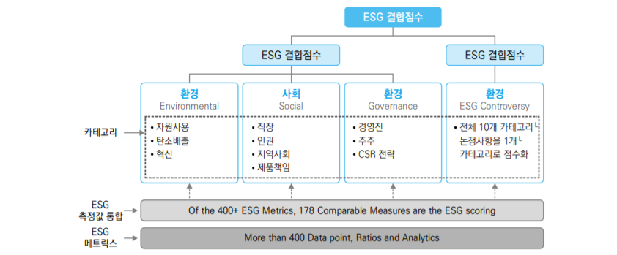
혁신성장 청년인재
빅데이터 C반
상황분석
미션 & 가설
“이에 더 나아가 비재무적 요소들을 추가하고자 한다. ”
대표적인 비재무 정보ESG
ESG 지수에 활용되는 지표
환경
Environment
사회
Social
지배구조Governance
핵심영역 | 카테고리
환경(Environment) | 자원활용 [Resource Use], 배출량 [Emissions], 혁신 [Innovation]
사회 (Social) | 작업장 [Workplace], 인권 [Human Rights], 지역사회 [Community], 제품책임 [Product Responsibility]
지배구조(Governance) | 경영진 [Management], 주주 [Shareholders], CSR 전략 [CSR Strategy]
환경(Environment), 사회(Social), 지배구조(Governance)의 약자인 ESG는 기업이 사회와 환경에 얼마나 기여하고 건전한 지배구조를 갖고 있는지 등 비재무적 요소를 고려하는 투자전략이다. 13일 한국거래소에 따르면 KRX ESG 리더스150 지수는 지난 12일 1532.87을 기록했다. 1년 전(1515.53)에 비해 1.14% 오른 수치다. 큰 오름폭은 아니지만 같은 기간 코스피200의 수익률(-5.6%)과 비교하면 선방했다는 평가다.
출처 : 파이낸셜뉴스, 남건우, 2018.09
출처 : ESG를 활용한 자산운용 전략 , 박영석
주식시장은 특유의 복잡한 가격결정 메커니즘 으로 인해 주가의 변동을 시장 펀더멘탈의 변화로 설명할 수 없는 경우가 자주 발생한다. 펀더멘탈의 뚜렷한 변화가 발생하지 않았음에도 불구하고 가격이 크게 변동하는 것을 발견할 수 있는데, 이때 새로운 뉴스의 출현이 가격변동의 중요한 원인으 로 종종 작용하곤 한다. 뉴스는 현실 세계에 일어 나는 각종 현상에 대한 설명과 미래의 정치, 경제, 사회, 기업 등과 관련하여 앞으로 어떤 변화가 발 생되고 진행되어 갈지 그에 대한 정보들을 포함하 고 있기 때문이다. 그러므로 뉴스와 주가는 밀접한 관계를 가지고 있으며, 뉴스를 통해 시장 참가자들 은 주식시장의 변동성을 일부나마 예측할 수 있게 된다

Slide 9
혁신성장 청년인재
빅데이터 C반
상황분석
미션 & 가설
“IT서비스 테마주 기업 5개를 선정했으며,
추가적으로 다양한 피쳐값을 선정했다. ”
IT 대표주 기업 선정
비재무정보 피쳐값 추가
“ ”
종목명 | 현재가 | 전일비 | 등락률
LG디스플레이 | 18,200 | 400 | +2.25%
SK하이닉스 | 58,300 | 600 | +1.04%
삼성전자 | 37,450 | 150 | -0.40%
삼성SDI | 201,000 | 2,000 | -0.99%
LG전자 | 62,200 | 700 | -1.11%
뉴스
종목별 토론실 감성분석
주식투자 카페 감성분석
날씨
국제정세(전쟁위험, 미중관계 등)
브랜드가치
……
네이버 금융 테마별 시세 IT 대표주 기준,
LG디스플레이, SK하이닉스, 삼성전자, 삼성SDI, LG전자 5개 기업 선정
거시적인 정치, 경제, 군사, 외교와 같은 환경 요인이
그 산업과 이 기업에 어떠한 영향을 미치는지를 파악하여야 함.
주식시장은 특유의 복잡한 가격결정 메커니즘 으로 인해 주가의 변동을 시장 펀더멘탈의 변화로 설명할 수 없는 경우가 자주 발생한다. 펀더멘탈의 뚜렷한 변화가 발생하지 않았음에도 불구하고 가격이 크게 변동하는 것을 발견할 수 있는데, 이때 새로운 뉴스의 출현이 가격변동의 중요한 원인으 로 종종 작용하곤 한다. 뉴스는 현실 세계에 일어 나는 각종 현상에 대한 설명과 미래의 정치, 경제, 사회, 기업 등과 관련하여 앞으로 어떤 변화가 발 생되고 진행되어 갈지 그에 대한 정보들을 포함하 고 있기 때문이다. 그러므로 뉴스와 주가는 밀접한 관계를 가지고 있으며, 뉴스를 통해 시장 참가자들 은 주식시장의 변동성을 일부나마 예측할 수 있게 된다

Slide 10
혁신성장 청년인재
빅데이터 C반
상황분석
미션 & 가설
“연구설계 및 방향성”
비재무요소 추가한 것과 기존 재무요소만 한 것과 검증력을 비교
모의투자로 돈도 넣어서 수익률 비교
콩정배의 100만원 실제 투자 예정! ^^:
주식시장은 특유의 복잡한 가격결정 메커니즘 으로 인해 주가의 변동을 시장 펀더멘탈의 변화로 설명할 수 없는 경우가 자주 발생한다. 펀더멘탈의 뚜렷한 변화가 발생하지 않았음에도 불구하고 가격이 크게 변동하는 것을 발견할 수 있는데, 이때 새로운 뉴스의 출현이 가격변동의 중요한 원인으 로 종종 작용하곤 한다. 뉴스는 현실 세계에 일어 나는 각종 현상에 대한 설명과 미래의 정치, 경제, 사회, 기업 등과 관련하여 앞으로 어떤 변화가 발 생되고 진행되어 갈지 그에 대한 정보들을 포함하 고 있기 때문이다. 그러므로 뉴스와 주가는 밀접한 관계를 가지고 있으며, 뉴스를 통해 시장 참가자들 은 주식시장의 변동성을 일부나마 예측할 수 있게 된다

